Slide 1

Ocena dokładności i trafności prognoz
dr Małgorzata Radziukiewicz

Slide 2
Okres, którego dotyczy sporządzana prognoza nazywa się okresem prognozy (T).
Długość okresu prognozy zależy od:
• od charakteru prognozowanego zjawiska,
• od praktycznych potrzeb prognozowania.
Liczba jednostek czasu, jaka upływa od teraźniejszości do okresu prognozowania nazywa się wyprzedzeniem prognozy (τ).

Slide 3
Horyzontem prognozy jest najdłuższy okres lub moment w przyszłości, w którym prognoza jest dopuszczalna w świetle przyjętego kryterium.
Przyjmujemy następujące oznaczenia;
n – ostatni okres, dla którego dysponuje się danymi statystycznymi dotyczącymi rzeczywistych realizacji zmiennej prognozowanej,
τ - przedział czasu oddzielający okres n od najdalszego okresu w przyszłości, dla którego prognoza jest dopuszczalna,
T – okres prognozy.
Horyzontem prognozy jest zatem taki przedział czasowy [ n, n+τ ], w którym dla każdego okresu
t = n+1, n+2, ..., n+τ można w sposób uzasadniony sporządzać dopuszczalne prognozy badanego zjawiska.
Dopuszczalne są więc prognozy dla takich okresów T, które nie wybiegają poza okres n + τ.

Slide 4
Prognoza jest naukowo uzasadnionym sądem o stanie zjawiska w określonym momencie (okresie) należącym do przyszłości.
Słowo „sąd” sygnalizuje niepewność prognozy.
Prognoza jest więc sądem o nieznanym.
Sądy bywają fałszywe lub prawdziwe.
O prognozach powiemy zaś, że są:
  trafne – gdy okazują się wystarczająco bliskie realizacji prognozowanej zmiennej;
  nietrafne (chybione) – gdy rozbieżność prognozy i wielkości prognozowanej okazuje się zbyt wielka jak na nasze potrzeby.

Slide 5
■ Błąd predykcji można oszacować tylko dla prognoz ilościowych.

Slide 6
■ Ocenę dokładności i trafności prognoz dokonujemy stosując:
mierniki dokładności ex post
mierniki dokładności ex ante
  mierniki bezwzględne (zachowujące jednostkę pomiaru zmiennej prognozowanej)
mierniki względne (umożliwiające porównanie prognoz uzyskanych różnymi metodami prognostycznymi)

Slide 7
trafność prognozy
Trafność prognozy określa się po upływie czasu, na który prognoza była wyznaczona
Stopień trafności prognozy ilościowej mierzy się za pomocą błędów ex post
Błąd ex post to wartość odchylenia rzeczywistych realizacji zmiennej prognozowanej od obliczonych prognoz
Błędy ex post można obliczać dla każdego momentu lub okresu należącego do przedziału czasu [n+1,…., T]

Slide 8
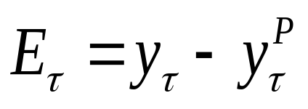
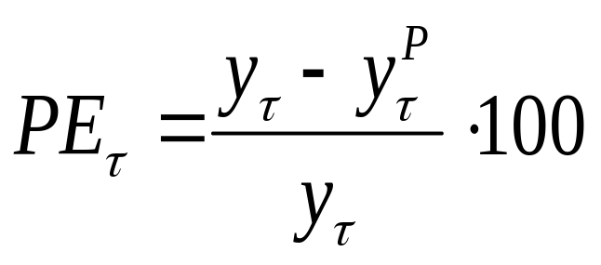
Błędy prognoz ex post
błąd
(ang. error)
błąd procentowy
(ang. percentage error)
■ Różnica Y_{τ} - Y_{τ}^{P} (odchylenie realizacji zmiennej prognozowanej od wartości prognozy) jest miarą błędu prognozy dla okresu τ
■ PE określa, jaki procent rzeczywistej realizacji zmiennej prognozowanej wynosi błąd prognozy

Slide 9

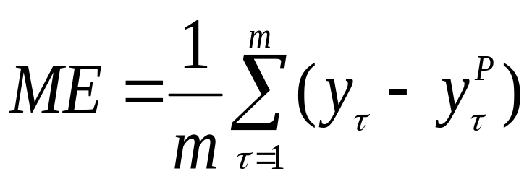
● wartość ME powinna być równa zero lub bliska zeru;
● średnie obciążenie predykcji przyjmuje wartość zero w przypadku predykcji nieobciążonej;
● odchylenia wartości miernika ME od zera świadczą, że zasada predykcji nieobciążonej nie została zachowana;
● gdy zaobserwowane odchylenie od zera jest dodatnie, wnioskujemy, że prognozy wygasłe są niedoszacowane;
● gdy zaobserwowane odchylenie od zera jest ujemne, wnioskujemy, że prognozy wygasłe są przeszacowane.
średni błąd
(ang. mean error):

Slide 10
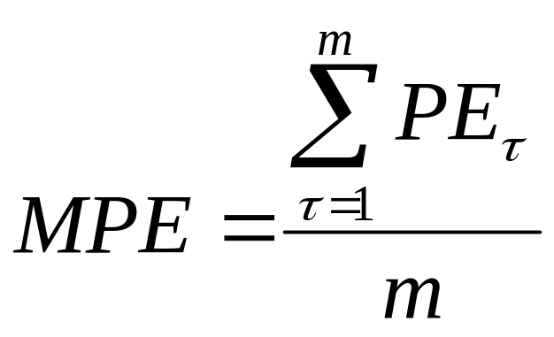
Błędy prognoz ex post
średni procentowy błąd
(ang. mean percentage error):
● MPE informuje, jaki procent rzeczywistych realizacji zmiennej prognozowanej stanowią błędy prognozy w okresie predykcji

Slide 11
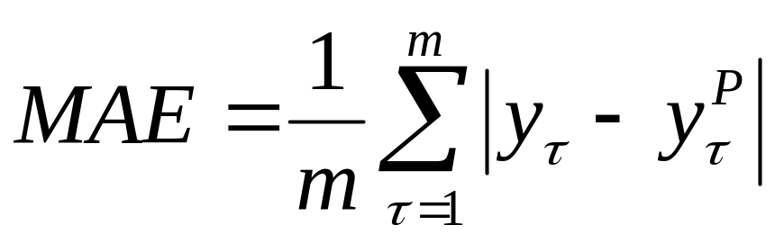
Błędy prognoz ex post
średni błąd bezwzględny
(ang. mean absolute error):
● MAE informuje o ile średnio - w okresie predykcji - rzeczywiste realizacje zmiennej prognozowanej będą się odchylać – co do bezwzględnej wartości – od prognoz

Slide 12
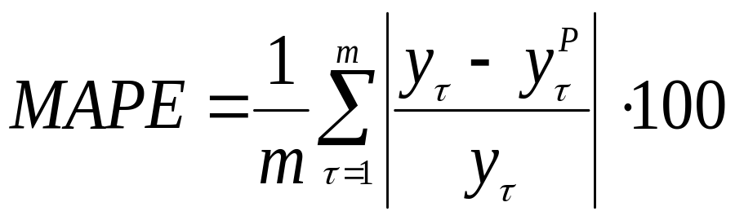
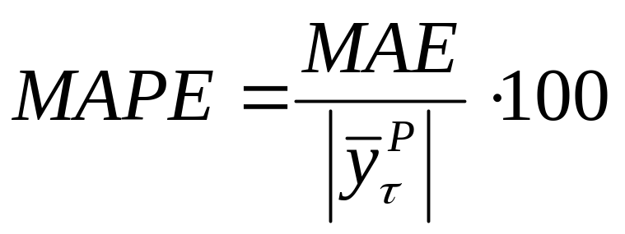
Błędy prognoz ex post
średni bezwzględny błąd procentowy
(ang. mean absolute percentage error):
lub
● MAPE informuje o średniej wielkości błędów prognoz dla okresu τ = 1, 2, ..., m, wyrażonych w procentach rzeczywistych wartości zmiennej prognozowanej.
● Wartości MAPE pozwalają porównać dokładność prognoz otrzymywanych różnych modeli.

Slide 13
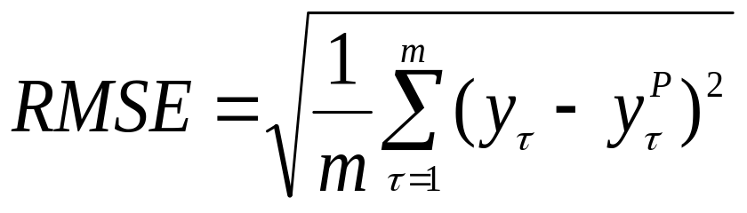
Błędy prognoz ex post
średni błąd predykcji ex post
- pierwiastek błędu
średniokwadratowego
(ang. root mean square error)
● RMSE mierzy, o ile średnio odchylają się realizacje zmiennej prognozowanej od obliczonych prognoz
● znacząca różnica wartości między MAE i RMSE wskazuje na występowanie w okresie prognozy błędów o bardzo dużych wartościach.

Slide 14
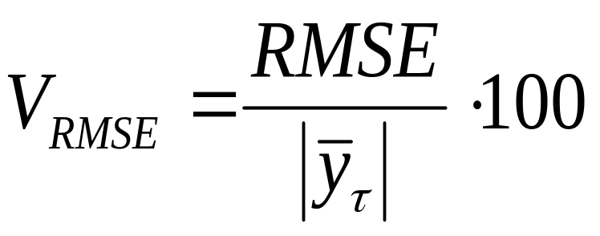
Błędy prognoz ex post
względny błąd predykcji
ex post
V_{RMSE} określa, jaki procent przeciętnej rzeczywistej realizacji zmiennej prognozowanej stanowi średni błąd predykcji ex post

Slide 15
Błędy prognoz ex ante
▲ Ponieważ w chwili wyznaczania prognozy nie jest znana wartość rzeczywista zmiennej prognozowanej błąd prognozy ex ante może być tylko oszacowany.
▲ Wartość błędu ex ante przynosi informacje o oczekiwanych przeciętnych odchyleniach realizacji zmiennej prognozowanej od prognoz w czasie t>n.
▲Błąd ex ante służy określeniu dokładności prognozy.

Slide 16
dopuszczalność prognozy
Prognoza jest dopuszczalna, gdy jest obdarzona przez jej odbiorcę stopniem zaufania wystarczającym do tego, by mogła być wykorzystana do celu, dla którego została ustalona.
Dopuszczalność prognozy jest określona w tym samym czasie , w którym wyznacza się prognozę.

Slide 17
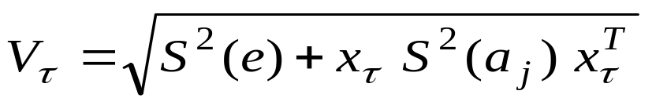
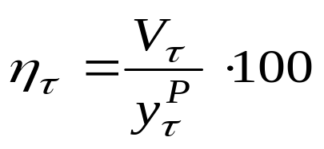
Błędy prognoz ex ante
○ średni błąd predykcji ex ante
gdzie:
S²(e) – wariancja resztowa
D²(a_{j}) – ocena wariancji estymatorów a_{j} (ocen parametrów strukturalnych)
○ względny błąd predykcji ex ante
● wartość V_{τ} przynosi informację o oczekiwanych przeciętnych odchyleniach realizacji zmiennej prognozowanej od prognoz w czasie t>n
● wartość η_{τ} informuje jak wielki będzie w chwili t>n oczekiwany błąd V_{τ} (odchylenie liczone w procentach wartości prognoz)

Slide 18
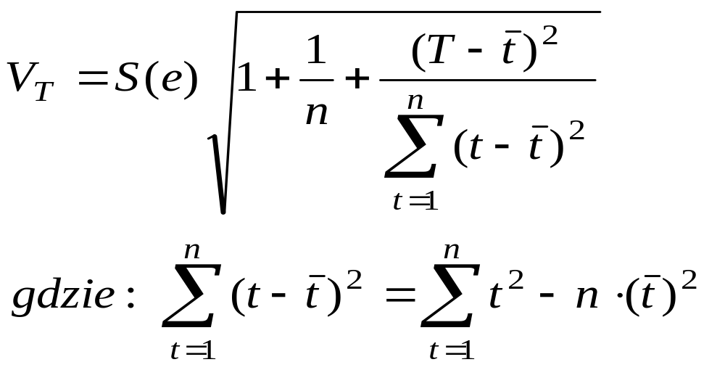
Błędy prognoz ex ante
Dla modelu trendu liniowego wzór na błąd prognozy ex ante przybiera postać:

Slide 19
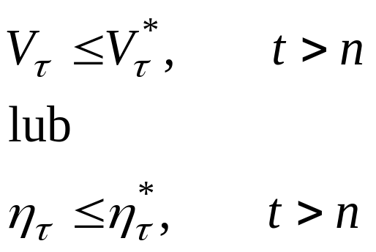
Kryteria dopuszczalności prognoz
● subiektywne kryteria dopuszczalności formułowane przez odbiorców prognozy;
● prognoza jest dopuszczalna, gdy spełniona jest jedna z poniższych relacji:
gdzie: V_{τ}* i η_{τ}* to progowe wartości błędów zadane np. przez odbiorcę prognozy

Slide 20
Kryteria dopuszczalności prognoz
● obiektywne – przyjmuje się, że jeżeli względny miernik dokładności predykcji ex ante (lub ex post) spełnia nierówność:
  V_{τ} ≤ 3%, to prognozy są bardzo dokładne;
  3%< V_{τ} ≤ 5%, to prognozy uznajemy za dokładne;
  5%< V_{τ} ≤ 10%, to prognozy mogą być dopuszczalne;
  V_{τ} >10%, to prognozy są niedopuszczalne.

Slide 21
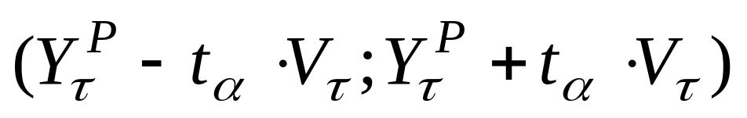
Prognoza przedziałowa
Prognozę przedziałową, czyli przedział ufności dla prognozy, formułuje się wykorzystując średni błąd prognozy ex ante V_{τ.}
Prognoza przedziałowa dla Y_{τ}^{P} jest następująca:
gdzie: t jest wartością z tablic t-Studenta dla n-(k+1) stopni swobody oraz przyjętego poziomu ufności (wiarygodności prognozy) 1-.
Powyższy przedział z prawdopodobieństwem równym współczynnikowi ufności zawiera nieznaną przyszłą (tj. w okresie T) wartość zmiennej Y.

